Slide 1










Bài 4
SO SÁNH SỐ
Giáo viên: ……………………….

Slide 2



>
4
3
bốn lớn hơn ba
>
5
4
năm lớn hơn bốn

Slide 3

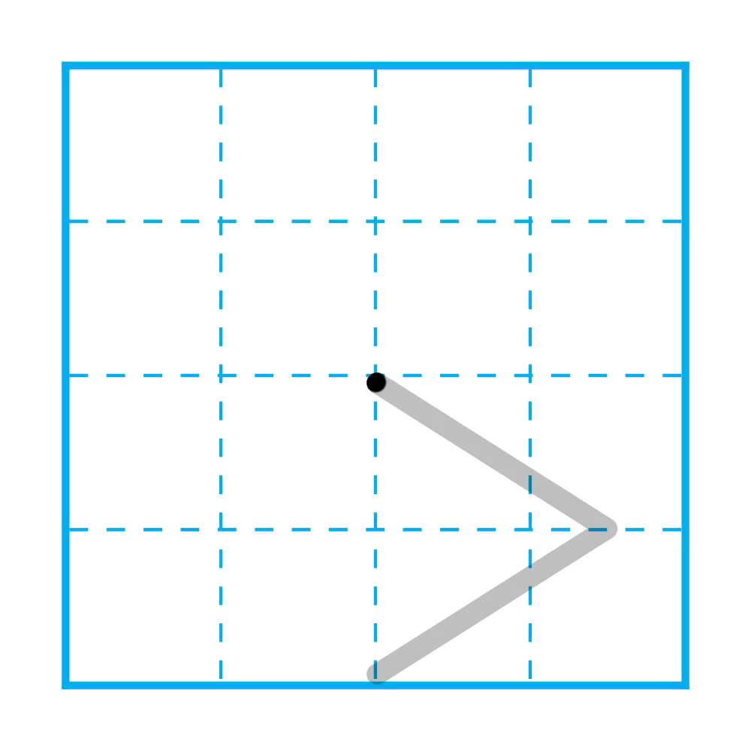

1
Tập viết dấu >

Slide 4
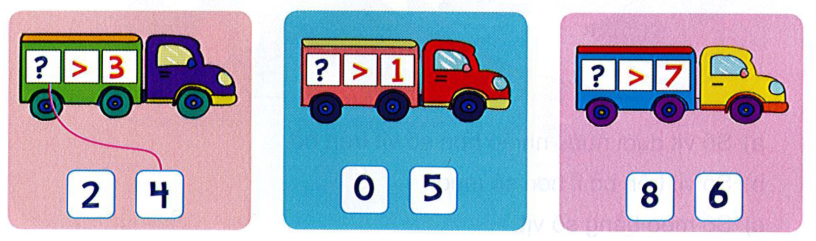
2
Tìm số thích hợp

Slide 5
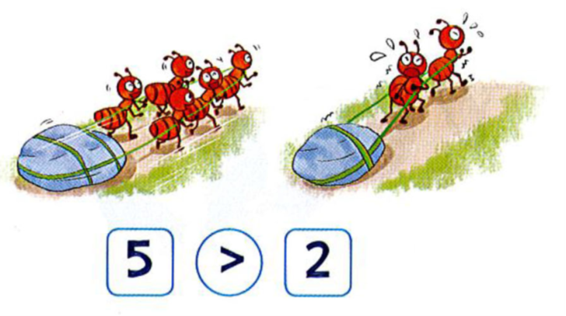
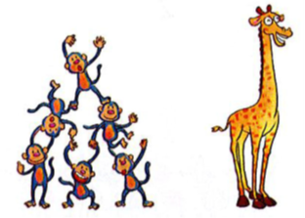


3
So sánh (theo mẫu)
?
?
?
?
?
?
?
?
?
2
>
1
7
>
2
6
>
1

Slide 6
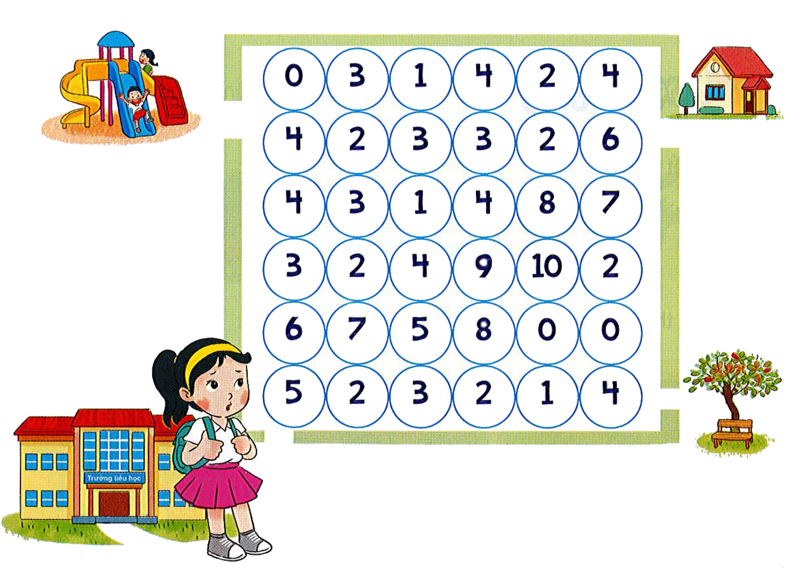
4
Đường Mai về nhà qua các ô có số lớn hơn 4.
Tìm đường Mai về nhà.

